Slide 1
Bài 8
ĐƯỜNG VUÔNG GÓC VÀ ĐƯỜNG XIÊN
(Tiết 1)

Slide 2
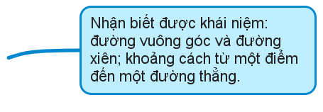
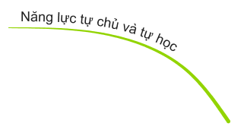
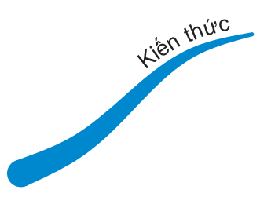
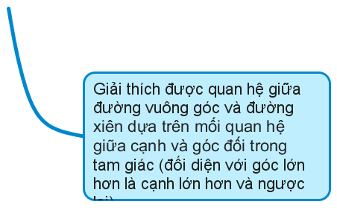


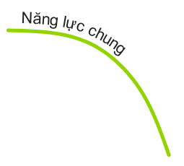



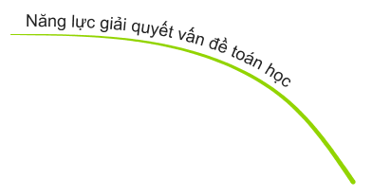
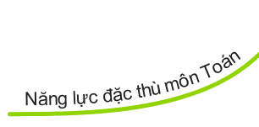
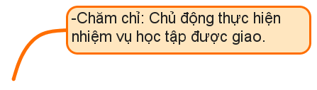

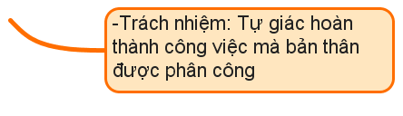
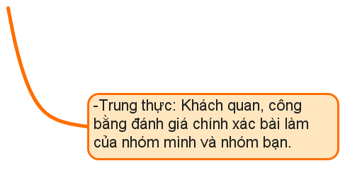

Slide 3
01
Hoạt động
Mở đầu

Slide 4
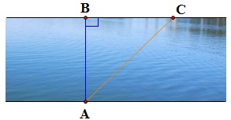
Hoạt động mở đầu
Trong một bể bơi, hai bạn Nam và Dũng cùng xuất phát từ điểm A, Nam bơi tới điểm B, Dũng bơi tới điểm C. Biết B và C cùng thuộc đường thẳng d,
Hỏi ai bơi xa hơn ? Hãy giải thích ?

Slide 5
Bài tập:
Bạn Dũng bơi xa hơn bạn Nam.
Vì trong tam giác vuông ABC có là góc lớn nhất của tam giác, nên cạnh AC đối diện với góc B là cạnh lớn nhất của tam giác.
Vậy AC > AB nên bạn Dũng bơi xa hơn bạn Nam.

Slide 6



Slide 7
02
Hình thành kiến thức

Slide 8
I. Đường vuông góc và đường xiên.
Đoạn thẳng AB là một đường xiên kẻ từ điểm A đến đường thẳng d.
A
Đoạn thẳng AH là đoạn vuông góc hay đường vuông góc kẻ từ điểm A đến đường thẳng d.
0 Cm
4
6
7
10
1
2
3
5
8
9
d
H
B
Điểm H là chân của đường vuông góc hay hình chiếu của điểm A trên đường thẳng d.
Độ dài đoạn thẳng AH là khoảng cách từ điểm A đến đường thẳng d

Slide 9

Ví dụ 1: Quan sát hình 79 và cho biết :
Hình chiếu của điểm O trên đường thẳng a và khoảng cách từ điểm O đến đường thẳng a.
Các đường xiên kẻ từ điểm O đến đường thẳng a
GIẢI
a) Hình chiếu của điểm O trên đường thẳng a là điểm I. Khoảng cách từ điểm O đến đường thẳng a là OI = 4cm.
b) Các đoạn thẳng OA, OB, OC là các đường xiên kẻ từ điểm O đến đường thẳng a.

Slide 10


Luyện tập 1
Cho tam giác ABC vuông tại A.
a) Khoảng cách từ B đến đường thẳng AC bằng độ dài đoạn thẳng nào?
b) Đoạn thẳng nào là một đường xiên kẻ từ điểm B đến đường thẳng AC?

Slide 11

Luyện tập 1
a. Khoảng cách từ điểm B đến đường thẳng AC bằng độ dài đoạn thẳng AB
b. Đoạn thẳng BC là một đường xiên kẻ từ điểm B đến đường thẳng AC.

Slide 12
II. Quan hệ giữa đường vuông góc và đường xiên.
Hoạt động: Giả sử AH, AB lần lượt là đường vuông góc và đường xiên kẻ từ điểm A đến đường thẳng d (Hình 80). Trong tam giác AHB, hãy so sánh:
a) Số đo góc AHB và số đo góc ABH;
b) Độ dài cạnh AB và độ dài cạnh AH.

Slide 13

Hoạt động
a. Số đo góc AHB lớn hơn số đo góc ABH.
b. Độ dài cạnh AB lớn hơn độ dài cạnh AH.

Slide 14


Ghi nhớ: Trong các đường vuông góc và đường xiên kẻ từ một điểm nằm ngoài một đường thẳng đến đường thẳng đó, đường vuông góc là đường ngắn nhất.

Slide 15
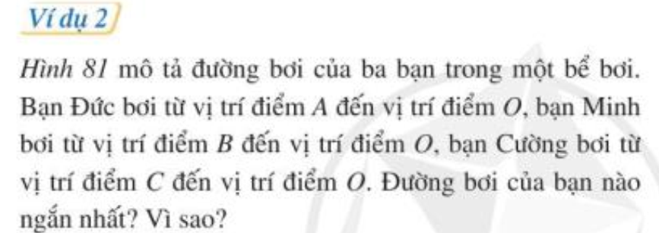
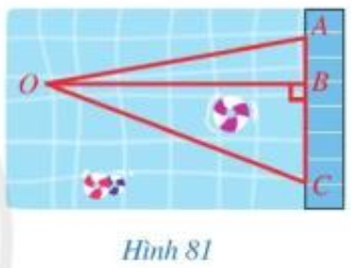


Slide 16


Ví dụ 2: Do đoạn thẳng OB là đường vuông góc kẻ từ O đến đường thẳng AC; các đoạn thẳng OA, OC là các đường xiên kẻ từ O đến đường thẳng AC nên đoạn thẳng OB là ngắn nhất. Vậy đường bơi của bạn Minh là ngắn nhất.

Slide 17
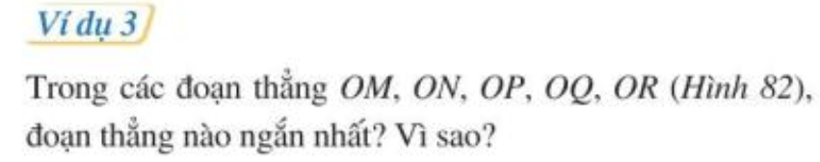
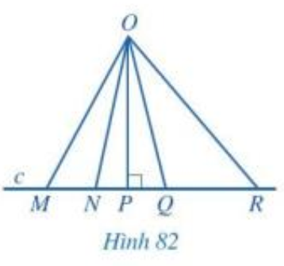
Do các đoạn thẳng OM, ON, OQ, OR là các đường xiên kẻ từ điểm O đến đường thẳng c và đoạn thẳng OP là đường vuông góc kẻ từ điểm O đến đường thẳng c nên đoạn thẳng OP là đoạn ngắn nhất.

Slide 18

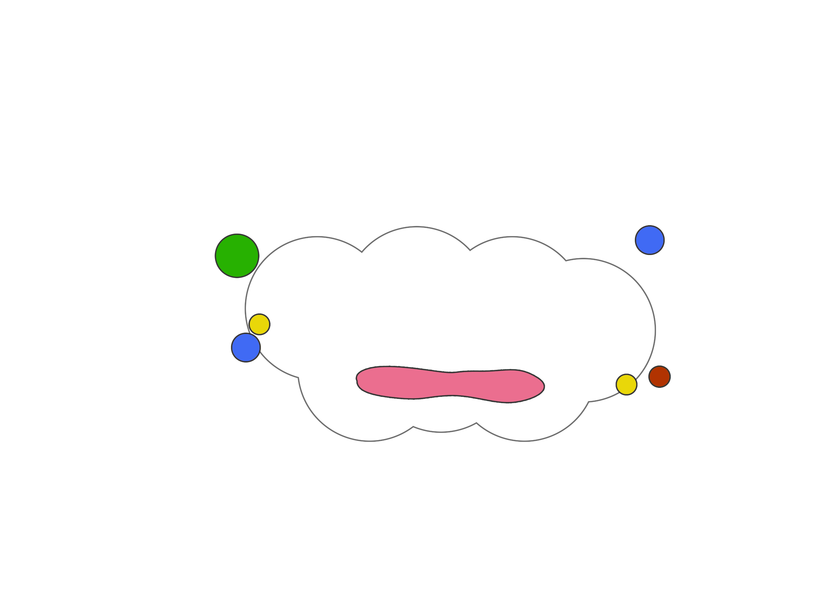
Luyện tập 2
Cho tam giác nhọn ABC, . Gọi H là hình chiếu của A lên BC. Sắp xếp các đoạn thẳng AB, AH, AC theo thứ tự độ dài tăng dần.

Slide 19
Luyện tập 2
Vì H là hình chiếu của A trên BC nên AH vuông góc với BC. Do đó AH là đoạn thẳng ngắn nhất.
Vì nên AC > AB (Quan hệ giữa góc và cạnh đối diện trong một tam giác)
Sắp xếp theo thứ tự độ dài tăng dần:
AH < AB < AC

Slide 20
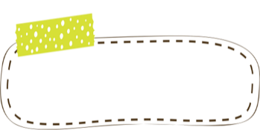


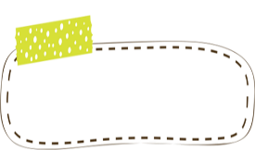
HƯỚNG DẪN VỀ NHÀ
01
Học bài theo SGK và vở ghi
02
Hoàn thiện các bài tập đã làm trên lớp
03
Làm các bài tập: 1 – 5 (SGK - 99)

